Slide 1
仿真练习
(1)采用simulink搭建加热炉被控对象被控对象，具体包括阀门流量特性和加热过程特性及入口温度干扰特性，具体参数见后。分别搭建单回路和串级控制回路。
Notes:
1.没有明确的变量可以自己设计，不影响实验结论；
2.第5页PPT中的传递函数块是包含工作点在内部的，只是封装在内部不可见（第3页框框中的内容）

Slide 2
仿真练习
(2)整定单回路和串级控制PID参数，观察两者对Pgas和Ti干扰的抑制作用。
(3)设计主回路控制器抗积分饱和方案。

Slide 3
仿真练习
稳态工作条件
K_{gas} = 0.4，u₀ = 60 %，P_{gas0}= 0.25 MPa，F_{gas0} = 12 T/hr，T₀ = 300 ℃，T_{i0}= 120 ℃
测量仪表量程（即测量范围）
燃料气流量：0 ~ 40 T/hr，
工艺介质炉出口温度：200 ~ 400 ℃
动态参数
T_{f1} = 2 min，K₁ = 5，T₁ = 10 min，τ₁ = 5 min，K₂ = 1，T₂ = 1 min，T_{m1} = 2 min，T_{m2} = 0.2 min

Slide 4
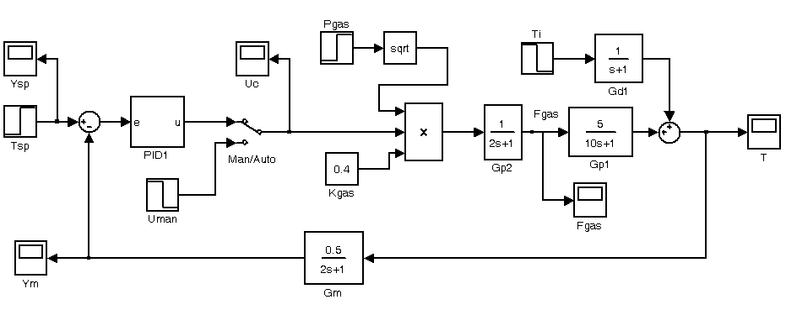
仿真练习

